Slide 1


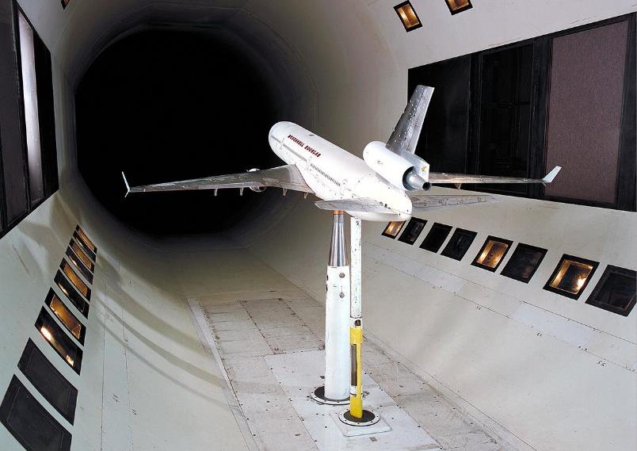
שיטת "מבחן חוסן מדיניות" - Policy Stress Testing
ידועה גם בשם "מינהור רוח" – Wind Tunneling

Slide 2
"מבחן חוסן מדיניות" - Policy Stress Testing
עד כמה המדיניות "עמידה" בתרחישים שונים ואיך היא עשויה להיות מושפעת מתרחיש כזה או אחר.

Slide 3
"מבחן חוסן מדיניות" - Policy Stress Testing
= חסין ? = דורש התאמה X = לא יעבוד
 | תרחיש 1 | תרחיש 2 | תרחיש 3
מרכיב מדיניות א |  |  | ?
מרכיב מדיניות ב |  | ? | X
מרכיב מדיניות ג |  | ?

Slide 4

תרגיל חשיבה: 25 דקות + 10 דקות הצגת תוצאות מבחן חוסן של מדיניות "למידה היברידית"
 | תרחיש 1 למידה היברידית בשיגרה | תרחיש 2 למידה היברידית במצב חירום | תרחיש 3 למידה היברידית בהיעדר תקשורת
מרכיב מדיניות א
מרכיב מדיניות ב
מרכיב מדיניות ג
= חסין ? = דורש התאמה X = לא יעבוד

Slide 5
תרגיל חשיבה: מבחן חוסן מדיניות "למידה היברידית"
 | תרחיש 1: שיגרה ניתן ללמוד פיזית בביה"ס ללא מגבלות. יש תקשורת מקוונת | תרחיש 2: מצב חירום ניתן ללמוד פיזית בבי"ס באופן מוגבל או בכלל לא. יש תקשורת מקוונת. | תרחיש 3: מצב ניתוק לא ניתן ללמוד פיזית בבי"ס. אין תקשורת מקוונת (מצב חירום + מתקפת סייבר)
מרכיב מדיניות א'
מרכיב מדיניות ב'
מרכיב מדיניות ג'
שאלות מנחות:
מול כל תרחיש: אילו מרכיבי מדיניות יהיו חסינים? אילו ידרשו התאמה? אילו לא יעבדו?
אילו מרכיבי מדיניות חסינים יותר? (יעבדו היטב לפחות בחלק מהתרחישים)
אילו מרכיבי מדיניות ניתן לשפר כך שיהיו יותר חסינים, וכיצד?
כיצד ניתן להתאים את מרכיבי המדיניות כדי לתת מענה לתרחיש הניתוק?

Slide 6
תרגיל חשיבה: מבחן חוסן מדיניות "למידה היברידית"
= חסין דורש התאמה (לפרט) X = לא יעבוד
 | תרחיש 1: שיגרה ניתן ללמוד פיזית בביה"ס ללא מגבלות. יש תקשורת מקוונת | תרחיש 2: מצב חירום ניתן ללמוד פיזית בבי"ס באופן מוגבל או בכלל לא. יש תקשורת מקוונת. | תרחיש 3: מצב ניתוק לא ניתן ללמוד פיזית בבי"ס. אין תקשורת מקוונת (מצב חירום + מתקפת סייבר)
מרכיב מדיניות א': תמיכה בלמידה בכל מקום ובכל זמן
מרכיב מדיניות ב': תמיכה בלמידה סינכרונית וא-סינכרונית
מרכיב מדיניות ג': תמיכה בלמידה מקוונת ולא מקוונת

Slide 7
תרגיל חשיבה: מבחן חוסן מדיניות "למידה היברידית"
= חסין דורש התאמה (לפרט) X = לא יעבוד
 | תרחיש 1: שיגרה ניתן ללמוד פיזית בביה"ס ללא מגבלות. יש תקשורת מקוונת | תרחיש 2: מצב חירום ניתן ללמוד פיזית בבי"ס באופן מוגבל או בכלל לא. יש תקשורת מקוונת. | תרחיש 3: מצב ניתוק לא ניתן ללמוד פיזית בבי"ס. אין תקשורת מקוונת (מצב חירום + מתקפת סייבר)
מרכיב מדיניות ד': תמיכה בלמידה מותאמת אישית
מרכיב מדיניות ה': שמירה על שלום הלומדים
מרכיב מדיניות ו': הוגנות מול מגוון אוכלוסיות הלומדים

